Slide 1
Цялосност на данните
Ограничения за цялостност
Транзакции и управление на конкурентния достъп

Slide 2
Видове ограничения за цялостност
Ограничения за значението на колона
  Тип на данните
  Определеност на значенията на колона – NOT NULL
  Условие за проверка върху значенията на колона - CHECK
Ограничение за възможен ключ – UNIQUE
Ограничение за първичен ключ – PRIMARY KEY
Ограничение за външен ключ – FOREIGN KEY
Условия върху значенията в един ред – CHECK
Статистически ограничения
Динамични ограничения

Slide 3
Тригери
Тригер (trigger) e активeн елемент от типа “събитие-условие-действие”
(Event-Condition-Action).
Тригер се прилага при настъпване на събитие, определено от програмиста (trigger event).
Тогава се проверява зададено условие и ако то не е изпълнено, не се изпълнява никакво действие.
Ако условието е истина, СУБД изпълнява действието, свързано с тригера (trigger action).

Slide 4
Тригери в Oracle
Събитията, които активизират тригер
INSERT ON име-таблица
DELETE ON име-таблица
UPDATE [OF име-колона [,...]] ON име-таблица
Действието може да се изпълнява
BEFORE - преди изпълнение на оператора
AFTER - след изпълнение на оператора
INSTEAD OF - вместо оператора (само за view)
В допълнение може да се изпълнява за всеки ред (row trigger)
FOR EACH ROW
Тогава в действието и условието мога да се използват старите/новите значения в реда.
Действието е PL/SQL блок или извикване на съхранена процедура.
[WHEN (условие)] pl/sql-блок

Slide 5
Тригери в Oracle (прод.)
CREATE [OR REPLACE] TRIGGER име-тригер
{BEFORE | AFTER | INSTEAD OF}
{DELETE|INSERT|UPDATE [OF име-колона [,...]]}
[ OR ... ] ON име-таблица
[FOR EACH ROW
[ WHEN (условие) ] ]
pl/sql-блок;
DROP TRIGGER име-тригер;
ALTER TRIGGER име-тригер
{ENABLE | DISABLE};

Slide 6
Пример
При добавяне на нов служител да се увеличи бюджета на съответния отдел със заплатата му.
CREATE TRIGGER new_emp
AFTER
INSERT ON emp
FOR EACH ROW WHEN(new.sal IS NOT null)
BEGIN
UPDATE dep
SET budget = budget + :new.sal
WHERE dno = :new.dno;
END;

Slide 7
Пример
При изтриване на служител, за външния ключ emp_pro.eno да се реализира каскадното правило, а за dep.mgr да се реализира правило SET NULL.
CREATE TRIGGER del_emp
BEFORE DELETE ON emp
FOR EACH ROW
BEGIN
DELETE FROM emp_pro
WHERE eno = :old.eno;
UPDATE dep SET mgr = NULL
WHERE mgr = :old.eno;
END;

Slide 8
Тригери в Informix
Събитията, които активизират тригер:
INSERT ON име-таблица
DELETE ON име-таблица
UPDATE [OF име-колона [,...]] ON име-таблица
Действието може да се изпълнява:
BEFORE - преди изпълнение на оператора, активизирал тригера.
AFTER - след изпълнение на оператора , активизирал тригера.
FOR EACH ROW - след изменението на всеки ред от оператора, активизирал тригера. Тогава в действието и условието мога да се използват старите/новите значения в реда.
За един тригер може да има действие BEFORE, FOR EACH ROW и AFTER.
Действието e последователност от SQL операторите INSERT, DELETE, UPDATE и EXECUTE PROCEDURE.
[WHEN (условие)] (sql-оператори)

Slide 9
Тригери в Informix (прод.)
CREATE TRIGGER име-на-тригер
{DELETE|INSERT|UPDATE [OF име-колона [,...]]}
ON име-таблица
[REFERENCING OLD AS pre NEW AS post]
{BEFORE | FOR EACH ROW | AFTER}
[WHEN (условие)] (sql-оператори)
[...];
DROP TRIGGER име-на-тригер;

Slide 10
Пример
При добавяне на нов служител да се увеличи бюджета на съответния отдел със заплатата му.
CREATE TRIGGER new_emp
INSERT ON emp
REFERENCING NEW AS post
FOR EACH ROW
(UPDATE dep
SET budjet = budjet + post.sal
WHERE dno = post.dno);

Slide 11
Пример
При изтриване на служител, за външния ключ emp_pro.eno да се реализира каскадното правило, а за dep.mgr да се реализира правило SET NULL.
CREATE TRIGGER del_emp
DELETE ON emp
REFERENCING OLD AS pre_del
FOR EACH ROW
(DELETE emp_pro
WHERE eno = pre_del.eno;
UPDATE dep SET mgr = NULL
WHERE mgr = pre_del.eno);

Slide 12
Транзакции
Транзакцията е логическа единица работа, която е:
неделима от гледна точка на предметната област
включва няколко операции над БД
преобразува БД от едно непротиворечиво състояние в друго непротиворечиво състояние.
BEGIN [WORK];
COMMIT [WORK];
ROLLBACK [WORK][TO SAVEPOINT име];
SAVEPOINT име;

Slide 13
Модели на транзакции
Модел на ANSI
Транзакцията започва автоматично с първия SQL оператор или след края на предходната транзакция (неявно начало на транзакция).
Модел на Informix
Транзакцията започва с оператор BEGIN WORK (явно начало на транзакция).
  БД без транзакции
CREATE DATABASE имe-на-бд ;
  БД с транзакции по модела на ANSI
CREATE DATABASE имe-на-бд WITH LOG MODE ANSI;
  БД с транзакции по модела на Informix
CREATE DATABASE имe-на-бд WITH [BUFFERED] LOG;

Slide 14
Проблеми при конкурентни транзакци
Загуба на изменения (lost update): Две транзакции изменят данни и някое изменение не остава в БД.
Мръсно четене (dirty reads): Транзакцията чете данни, които са записани от друга транзакция, която още не е приключила (commit).
Неповторяемо четене (nonrepeatable read): Транзакцията препрочита данни, които преди това е прочела и открива, че друга завършила транзакция ги е променила или изтрила.
Фантомно четене (phantom read): Транзакцията изпълнява повторно заявка, която връща множество от редове, удовлетворяващи определено условие и установява, че друга завършила транзакция е добавила редове, удовлетворяващи условието.

Slide 15
Проблеми при конкурентни транзакци (прод.)
Загуба на изменения (lost update)
Транзакция А | Транзакция В
select t
 | select t
update t
 | update t

Slide 16
Проблеми при конкурентни транзакци (прод.)
Мръсно четене (dirty read)
Транзакция А | Транзакция В
 | update t
select t
 | rollback

Slide 17
Проблеми при конкурентни транзакци (прод.)
Неповторяемо четене (nonrepeatable read)
Фантомно четене (phantom read)
Транзакция А | Транзакция В
select t
 | update t / insert t
 | commit
select t

Slide 18
Управление на конкурентния достъп
Когато две транзакции А и В се изпълняват едновременно, СУБД гарантира, че резултатите от тях ще бъдат същите както и ако транзакциите са изпълнени последователно:
(а) първо А след това В или
(б) първо В след това А.
Този принцип се нарича сериализиране (serialize) на транзакциите или пълна изолация (isolation) на транзакциите една от друга.
Механизъм на заключване (locking) на достъпа до част от БД.

Slide 19
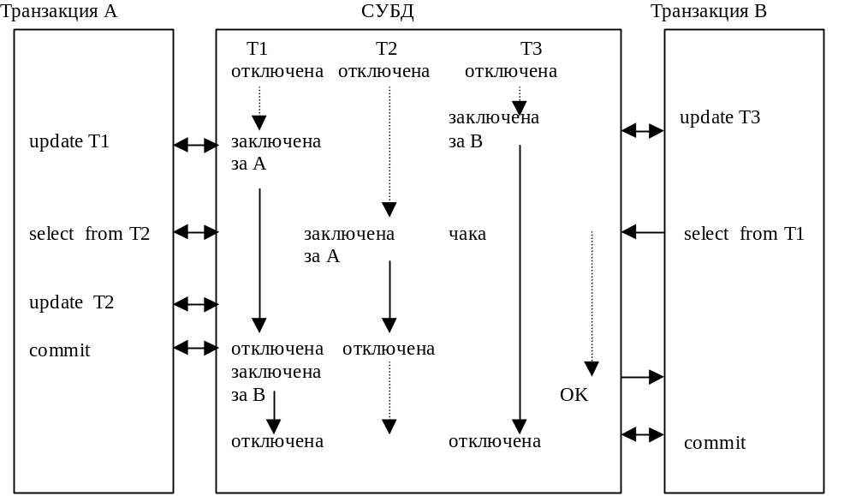
Заключване

Slide 20
Заключване в Oracle
Видове заключване
  EXCLUSIVE (write) - монополно при промяна
  SHARE (read) – за четене
  Няколко транзакции могат да получат SHARE ключалка за един ресурс едновременно.
Област на заключване (lock granularity)
  Цяла таблица
LOCK TABLE име-таблица IN
{SHARE | EXCLUSIVE} MODE [NO WAIT];
  Ред
Автоматично в зависимост от изпълнявания SQL оператор и нивото на изолация.
Всички ключалки се освобождават в края на транзакцията.

Slide 21
Нива на изолация по ANSI
(Isolation levels)
 | Dirty read | Nonrepeatable read | Phantom read
READ UNCOMMITTED | да | да | да
READ COMMITTED | не | да | да
REPEATABLE READ | не | не | да
SERIALIZABLE | не | не | не

Slide 22
Нива на изолация в Oracle
READ COMMITTED – Всяка заявка в транзакцията вижда само данните от заявки, потвърдени преди нейното започване (на заявката). По подразбиране в Oracle.
SERIALIZABLE – Транзакцията вижда само данните от заявки, които са потвърдени преди започването на транзакцията и данните променени от самата транзакция.
READ ONLY – Транзакцията вижда само данните от заявки, потвърдени преди нейното започване и не са позволени оператори за изменение на данните.

Slide 23
Оператори в Oracle
SET TRANSACTION ISOLATION LEVEL READ COMMITTED;
SET TRANSACTION ISOLATION LEVEL SERIALIZABLE;
SET TRANSACTION READ ONLY;
ALTER SESSION SET ISOLATION_LEVEL SERIALIZABLE;
ALTER SESSION SET ISOLATION_LEVEL READ COMMITTED;

Slide 24
ACID аксиоми за транзакциите
Atomicity
Изпълнява се цялата транзакция или нищо.
Consistency
Ако състоянието на БД е непротиворечиво преди транзакцията, то ще е непротиворечиво и след нея.
Isolation
Изпълнението на една транзакция е изолирано от това на другите конкурентно изпълнявани транзакциии.
Durability
След потвърждаване на транзакцията ефектът от нея е постоянен.

Slide 25
Нива на изолация в Informix
DIRTY READ – При изпълнение на SELECT редовете се четат, независимо дали са заключени от друг, и не се заключват. Единствено ниво в БД без транзакции.
COMMITTED READ – Всяка заявка в транзакцията вижда само данните от заявки, потвърдени преди нейното започване (на заявката). По подразбиране в БД с транзакции по модела на Informix.
REPEATABLE READ / SERIALIZABLE – Транзакцията получава SHARE ключалка за всеки извлечен ред. По подразбиране в БД с транзакции по модела на ANSI.

Slide 26
Оператори в Informix
SET TRANSACTION [READ ONLY|READ WRITE]
ISOLATION LEVEL {READ UNCOMMITTED|
READ COMMITTED|
REPEATABLE READ|
SERIALIZABLE};
SET ISOLATION TO {DIRTY READ|
COMMITED READ|
REPEATABLE READ};
SET LOCK MODE TO {NOT WAIT|
WAIT[секунди]};

